Slide 1
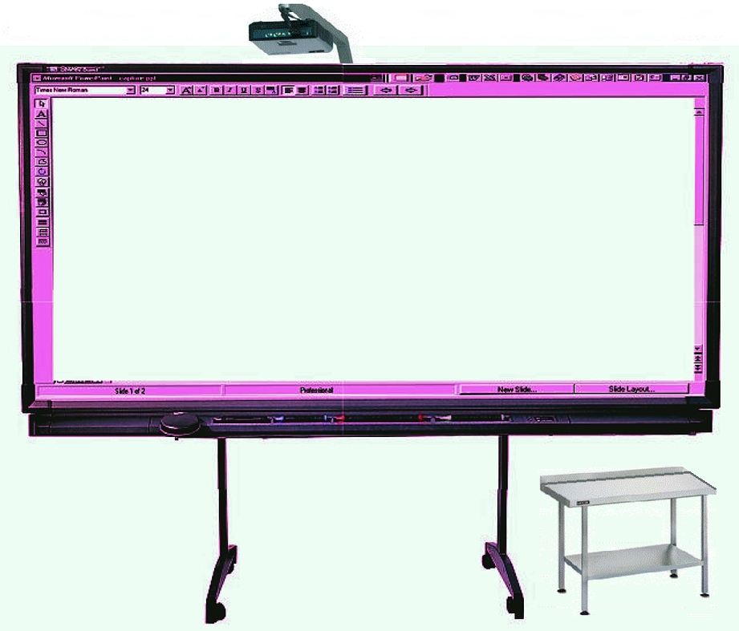
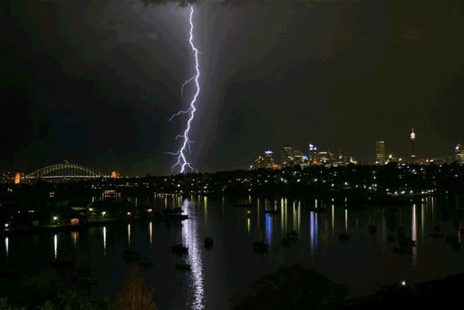
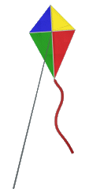
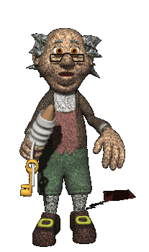
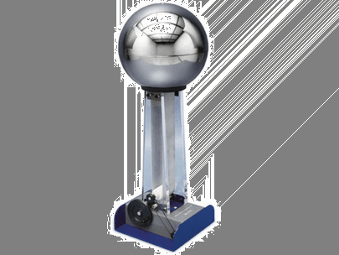
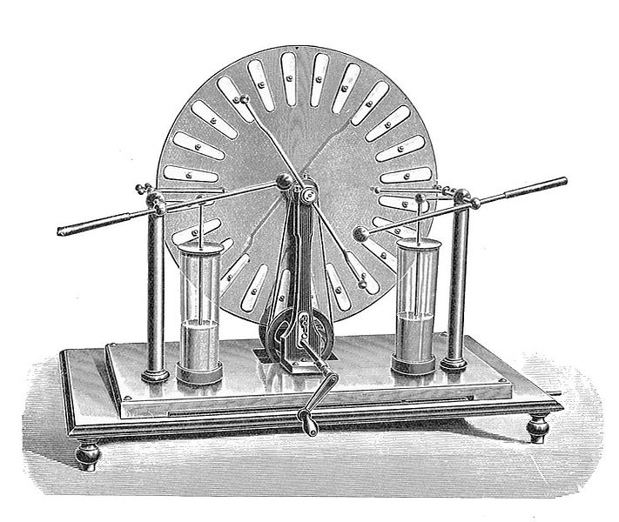
Regionálne športové hry v Myjave
Vedenie el. prúdu v plynoch

Slide 2
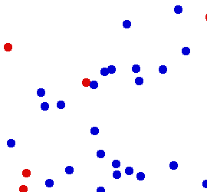
IONIZÁCIA PLYNU
Vzduch je za normálnych podmienok nevodičom, ale stačí, aby sa trocha ohrial a stane sa vodivým. Táto zmena jeho vlastností súvisí s pohybom molekúl plynov, ktoré sú za bežných podmienok v neustálom a neusporiadanom pohybe. Ich rýchlosť sa výrazne zvýši, ak sa zvýši ich teplota. Dostatočne veľká rýchlosť pri zrážke s inou
molekulou umožní uvoľnenie elektrónu. Z neutrálnej molekuly vznikne kladne nabitý ión - katión a voľný elektrón. Ak sa tento elektrón pridá k inej neutrálnej molekule, vznikne záporný ión - anión. Tento proces sa nazýva ionizácia plynu. Plyn sa môže stať vplyvom zvýšenia teploty ionizovaným. Ak sa takýto plyn nachádza medzi dvomi nesúhlasne nabitými elektródami , začnú sa katióny a anióny usmernene pohybovať.

Slide 3
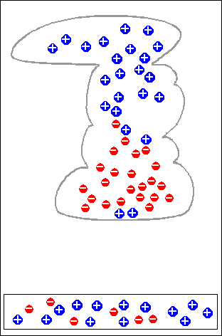
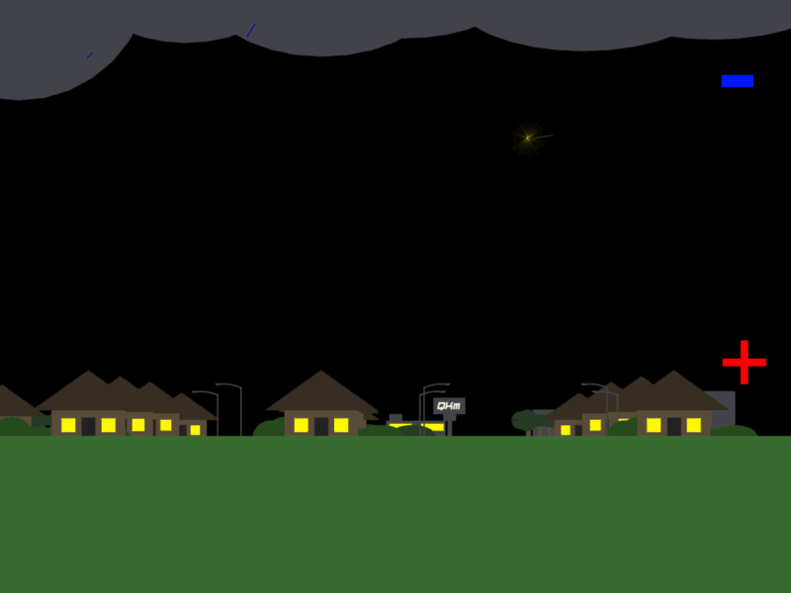
K ionizácii plynu môže prísť i pôsobením silného elektrického poľa alebo pôsobením rôznych druhov žiarenia (kozmického, rádioaktívneho)
V ionizovaných plynoch môže dochádzať k rôznym formám výbojov. V prírode sa môžeme stretnúť s ISKROVÝM VÝBOJOM, ktorého príkladom je blesk pri búrke. Blesk je krátko trvajúci elektrický prúd medzi mrakom a zemou (asi 25 % bleskov ), prípadne medzi dvoma mrakmi ( 75 % bleskov ). Aj keď je vzduch izolant, ionizáciou vodivosť vzduchu rýchlo stúpa a v určitom okamžiku nastane iskrový výboj – blesk medzi dvomi nabitými telesami. Blesk môže mať dĺžku priemere 1 - 3 km a prúd , ktorý vznikne, môže mať veľkosť až 100 000 A.
V okolí blesku sa vzduch zohrieva až na teplotu 30 000 °C. Prudké rozpínanie vzduchu v okolí blesku spôsobuje silný zvukový vnem - hrom.

Slide 4
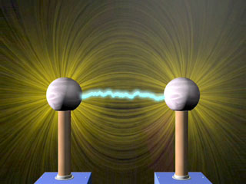
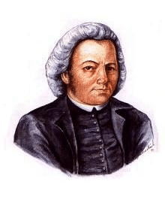
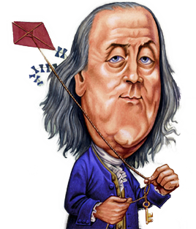
Iskrový výboj môžeme vytvoriť v laboratórnych alebo školských podmienkach aj Van de Graaffovým alebo Wimshurstovým generátorom. Vzniká aj medzi elektródami sviečky v zážihovom motore automobilu.
V minulosti sa často stávalo, že pri búrkach po zásahu bleskom zhoreli budovy. Preto sa ľudia snažili dostať blesk pod kontrolu, aby nespôsobil väčšie škody. Nezávisle na sebe sa to podarilo českému prírodovedcovi Prokopovi Divišovi a americkému fyzikovi Benjamínovi Franklinovi v 18. storočí. Skúmaním a pokusmi (niekedy dosť nebezpečnými) zistili , že budovy a vyvýšené objekty možno chrániť bleskozvodom (často nesprávne nazývaný ako hromozvod !).

Slide 5
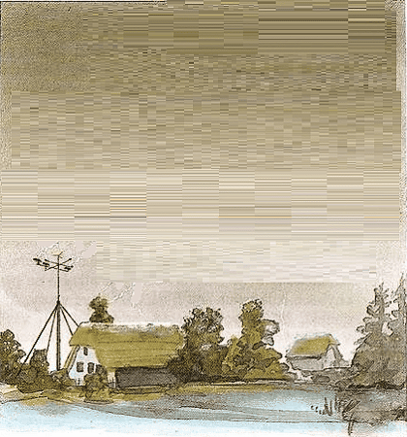
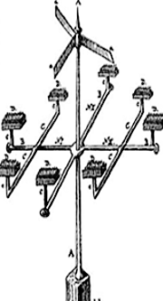
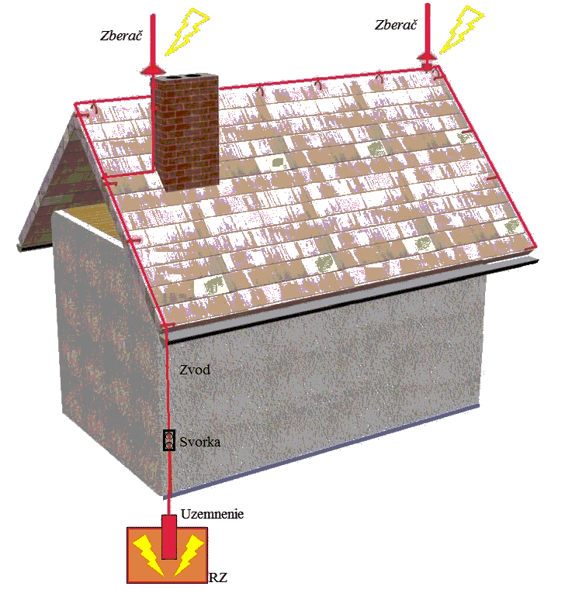
Bleskozvod je kovová tyč umiestnená na najvyšších miestach budovy. Tyč je spojená so zemou kovovými vodičmi, ktoré siahajú až pod povrch zeme. Ak sa priblíži k bleskozvodu mrak s elektrickými nábojmi, tieto sa pomocou vodičov zvedú do zeme bez škodlivých účinkov.
Z rôznych vynálezov Prokopa Diviša je najznámejší bleskozvod, ktorý vztýčil na farskej záhrade v Přímětcích 15. júna 1754. Prokop Diviš očakával, že jeho „meteorologický stroj“ bude mať preventívny účinok a elektrinu z mrakov bude "vysávať" a tak znemožňovať bleskom vôbec vzniknúť. Vo svete sa neskôr presadil jednoduchší Franklinov typ, postavený prvýkrát v roku 1760 na dome kupca Westa vo Filadelfii.

Slide 6
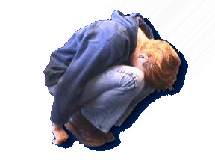
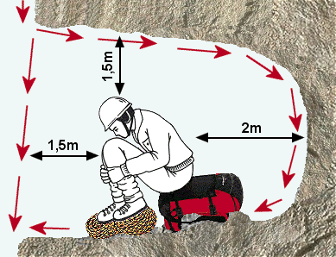
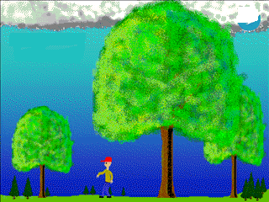
Dráhu blesku nedokážeme odhadnúť. Blesk si hľadá cestu s najmenším elektrickým odporom, preto najčastejšie zasiahne najvyššie a najvodivejšie objekty. Vyčnievajúce body nad okolím sú preto za búrky zvlášť nebezpečné a nemali by sme byť najvyšším bodom v teréne. Nebezpečné sú predovšetkým vyvýšené objekty: vrcholy, horské hrebene, osamelé stromy, stavby bez bleskozvodu. Ale aj na rovnom teréne ako napr. lúka, pole, vodná hladina je človek najvyšší bod v teréne a môže pôsobiť ako bleskozvod. Nebezpečný je okraj lesa, bezpečnejšie je vo vnútri lesa. Riedky les s nízkymi stromami je bezpečnejší ako voľný terén. Voda je dobrý vodič a preto sú nebezpečné aj mokré skaly, žľaby, podmáčaná pôda, blízkosť vodných tokov. Počas búrky sa nekúpeme alebo nezdržujeme na brehu!

Slide 7
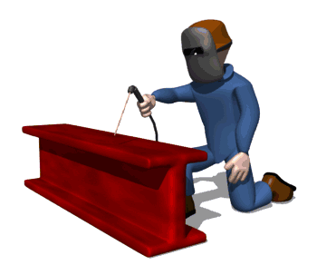
Ďalším zo spôsobov vedenia elektrického prúdu vo vzduchu je ELEKTRICKÝ OBLÚK. Ak sa pri napätí okolo 60 V navzájom priblížia dve uhlíkové elektródy so svojimi zahrotenými koncami, čo sa využívalo v starších oblúkových lampách, po zohriatí ich koncov sa elektródy oddialia a medzi rozžeravenými hrotmi vzniká elektrický oblúk. Oblúk vzniká ako dôsledok vyletovania uvoľnených elektrónov zo zápornej elektródy. Narážanie letiacich elektrónov do neutrálnych molekúl vzduchu vytvorí prúd ionizovaného plynu, ktorý má vysokú teplotu a jasne svieti. Zrak bez ochrany môže takéto žiarivé
svetlo poškodiť.
Elektrický oblúk sa využíva
v stavebníctve, hutníctve a pri zváraní
rôznych konštrukcií.

Slide 8
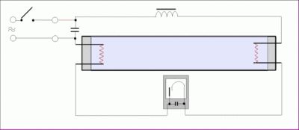
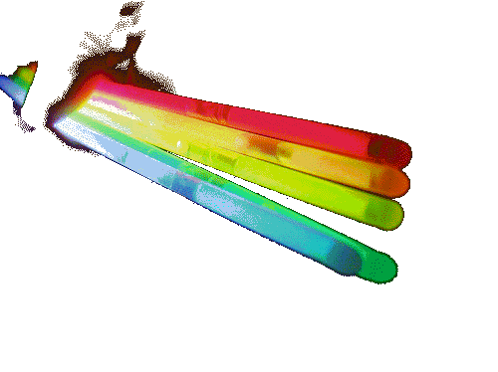
Elektrický výboj vo vzduchu elektrickou iskrou si vyžaduje vysoké hodnoty napätia. Ak však vzduch v trubici čiastočne vyčerpáme, dosiahneme výboj s omnoho nižšími hodnotami napätia ako za normálneho tlaku. Ide o ďalší spôsob vedenia elektrického prúdu plynoch a nazývame ho – TLECÍ VÝBOJ (elektrický výboj v zriedených plynoch).
Zníženie tlaku v trubici spôsobí, že elektróny a ióny majú väčšiu pohybovú energiu potrebnú na ionizáciu nárazom. Trubice bývajú naplnené plynmi (napr. neónom, sodíkom, výparmi ortuti atď.), ktoré žiaria rôznymi farbami. Tento jav sa využíva v svetelných reklamách.

Slide 9
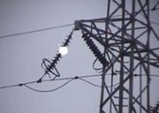
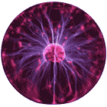
Tlecí výboj v xenónových, v ortuťových výbojkách je úsporným zdrojom svetla. Jeho svetlo je pri rovnakom príkone asi päťkrát intenzívnejšie ako u klasických žiaroviek.
Výhody žiariviek sú vo vysokej životnosti, nižšej produkcii tepla, vyššej účinnosti a priaznivom sfarbení svetla. Nevýhodou je vyššia cena,ekologická záťaž (žiarivka obsahuje ortuťové pary a preto je nebezpečný odpad), väčšie rozmery a výrazné skrátenie životnosti pri používaní žiariviek v chladnom prostredí.
Zvláštnym druhom výboja je KORÓNA, ktorá vzniká v silnom elektrickom poli v blízkosti drôtov, hrán, hrotov. Tento výboj spôsobuje straty na vedení vysokého napätia, ruší rozhlas a televíziu.

Slide 10
Zhrnutie
Plyny sú za normálnych podmienok nevodičmi. V dôsledku zvýšenej teploty môže prísť k ionizácii plynu. V takomto plyne vedú elektrický prúd voľné elektróny a ióny. K ionizácii plynu môže prísť i pôsobením silného elektrického poľa alebo pôsobením rôznych druhov žiarenia (kozmického, rádioaktívneho).
V ionizovaných plynoch dochádza k rôznym formám výbojov:
Iskrový výboj – je samostatný výboj krátkodobý, ktorý vzniká pri vysokom napätí (blesk).
Oblúkový výboj – je to samostatný výboj medzi rozžeravenými elektródami, charakteristický vysokými prúdmi a teplotami (zváranie).
Tlecí výboj – prebieha vo výbojkách, výbojových trubiciach pri zníženom tlaku (reklamné trubice, žiarivky).
Koróna – samostatný výboj, ktorý vzniká v silnom elektrickom poli.

